Slide 1
Android project app đọc truyện tranh
Thành viên : Phạm minh hoàng - 20168214
Nguyễn phúc quý - 20168774
Dương trần hoài sơn - 20168781
Lê việt khoa - 20168713

Slide 2
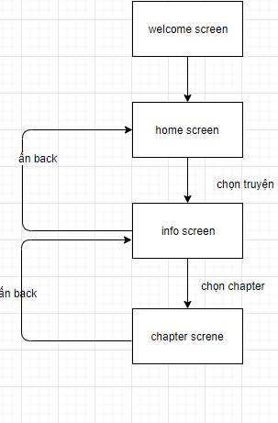
Kịch bản demo

Slide 3
Bảng phân công công việc
Phạm minh hoàng | trang homescreen , infoscreen
Nguyễn phúc quý | Tạo trang chapterScreen
Dương trần hoài sơn | Tạo layout
Lê việt khoa | Hỗ tr

Slide 4
Chương trình

Slide 5
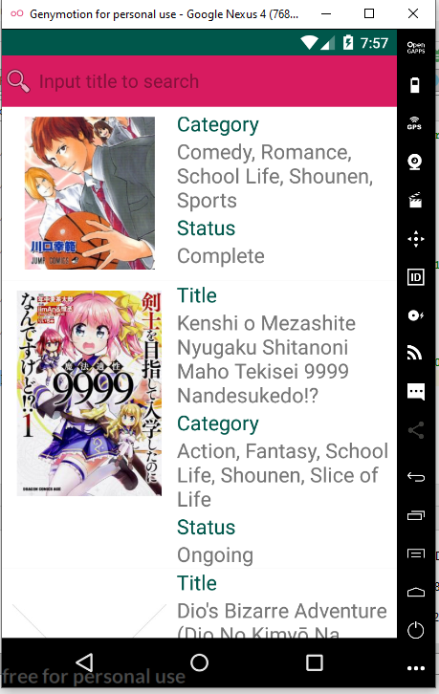
Page 1 homescreen
List_adapter để hiển thị giao diện trong trang home
List_fragment để xử lý nội dung cho trang home

Slide 6
List_fragment
public void getMangaList()
public void onItemClick(AdapterView<?> parent, View view, final int position, final long id)

Slide 7
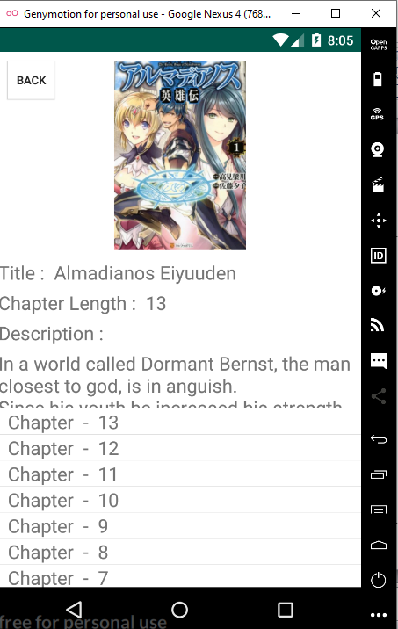
Page 2 infoScreen
Info_fagment : để hiển thị nôi dung của truyện

Slide 8
Info_fagment
public static info_fragment createInfoScreen (Context context, ArrayList<Manga> mangaList, Presenter presenter)
public void onItemClick(AdapterView<?> parent, View view, int position, long id)

Slide 9
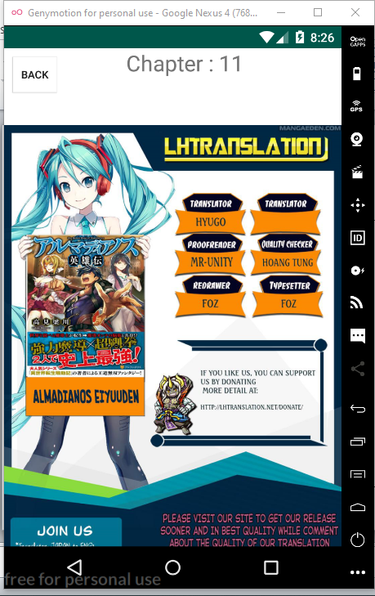
Page 3
chapter_adapter.java : tạo giao diện để view cho trang chapter.
chapter_fragment : xử lý nội dung cho trang chapter

Slide 10
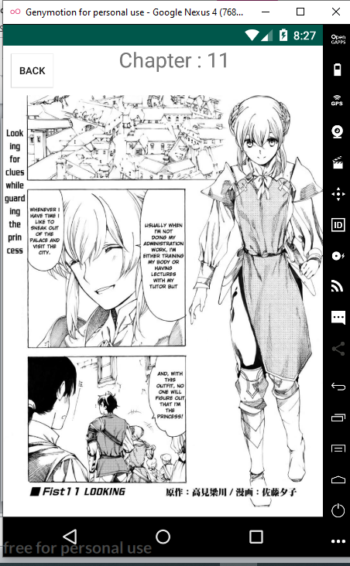
chapter_fragment
public static chapter_fragment createChapterScreen(Context context,ArrayList<Manga> mangalist, Presenter presenter )

Slide 11
Demo

